Slide 1
Klustery

Slide 2
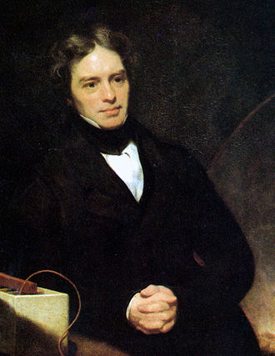
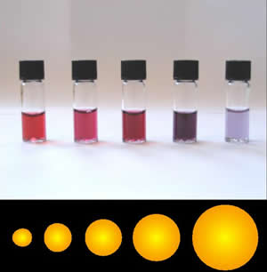
Historie
Experimental Relation of (Colloidal) Gold to Light (Faraday 1856)
Pojednával o aerosolech a optických vlastnostech
Michael Faraday
(1791 – 1867)

Slide 3
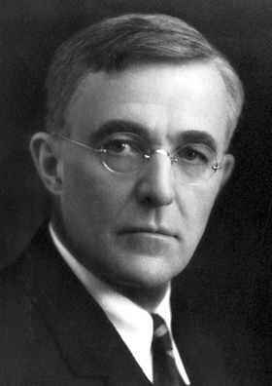
Historie
Během první světové války studium tvorby mlhy a dýmu
Od třicátých let zkoumal Irving Langmuir jakou látku přidat do mraků, aby se rozptýlily/začalo z nich pršet
Irving Langmuir (1881 – 1957)
Nobelova Cena za chemii 1932
40/50 léta – molekulární paprsky a supersonické trysky obsahují clustery
Od 70 tých let využití laserů ke studiu struktury clusterů

Slide 4
Zdroje klusterů
Supersonická expanze

Slide 5
Zdroje klusterů
MOLECULAR DYNAMICS IN FREE CLUSTERS AND NANOPARTICLES STUDIED IN MOLECULAR BEAMS, DSc. Thesis in Physical Chemistry by Michal Fárník

Slide 6
Klusterové ionty
iont
ligand
Třetí částice nutná pro stabilizaci

Slide 7
Klusterové ionty
Rovnovážná konstanta
Koncentrace většího klusteru
Koncentrace menšího klusteru
Gibsova volná energie
enthalpie
entropie

Slide 8
Klustery – příklad H⁺(H₂O)_{n}
Relativní vazebné energie

Slide 9
Tyto klustery jsou stabilní až od určitého n

Slide 10
Magická čísla

Slide 20


Slide 21
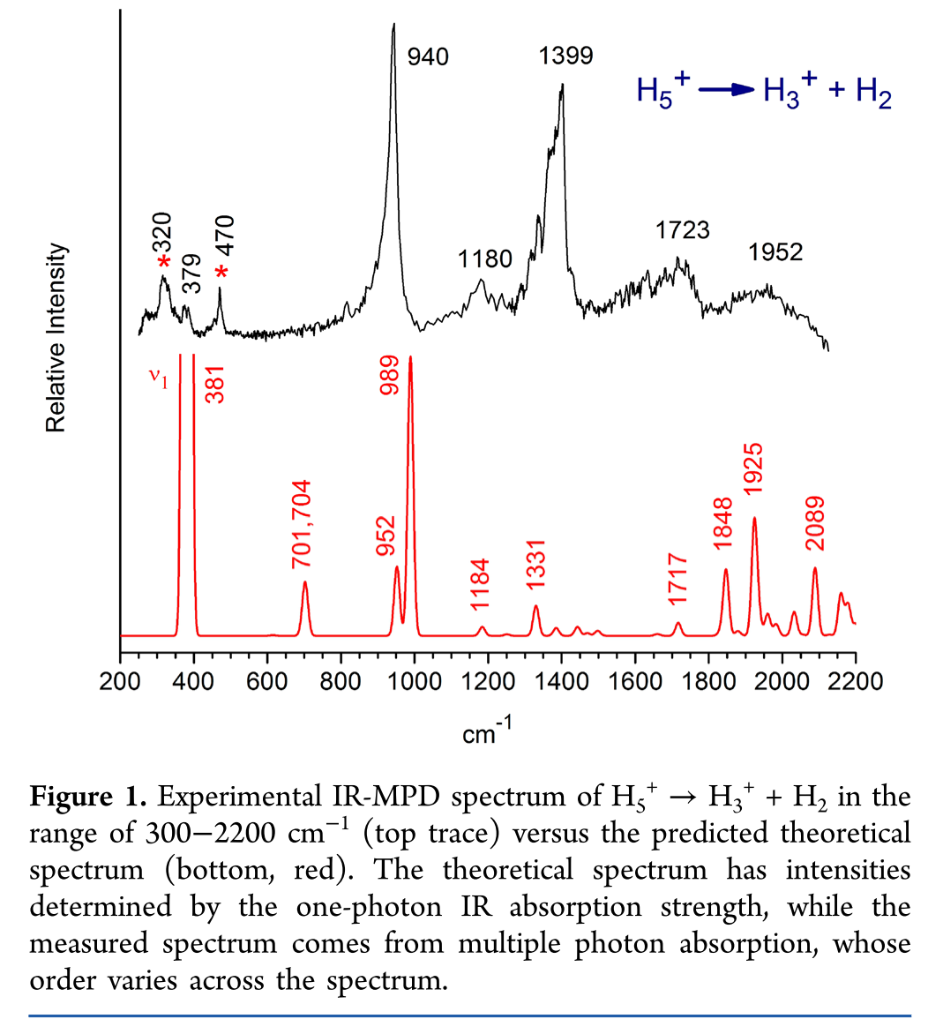
Měřili produkty vzniklé fotodisociací H₅⁺
Ne vždy jsou teoretické výpočty dokonale přesné
T. C. Cheng, J. Phys. Chem. Lett. 3, 3160, 2012

